Slide 1

Introduction to Data Science
Lesson 1
Prof. Hugo Hernandez
Prof. Giorgio Cunto

Slide 2
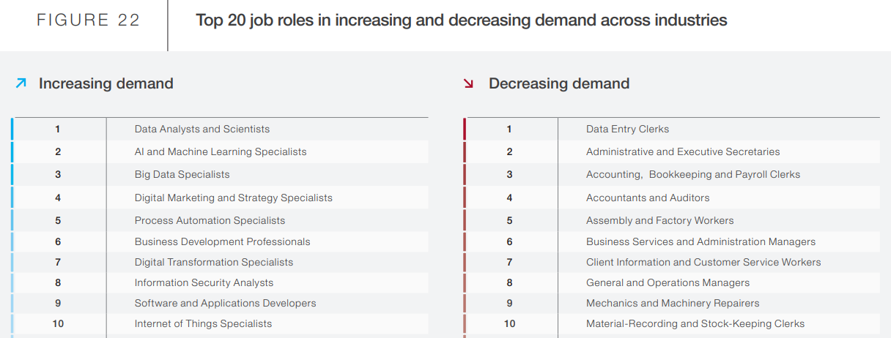
THE JOBS OF TOMORROW (IMF)
The trend is clear → Growing demand in analytical and data management/programming roles
Data-driven world that continues to evolve
Future of Jobs Survey 2020, World Economic Forum
Notes:
Hay una clara tendencia. No aprender nada de este mundo de datos, programación, es quedarse atrás, quedarse en el aparato, es hacerse totalmente prescindible (no es que nadie sea imprescindible, pero se entiende).

Slide 3
What is Data Science?

Slide 4
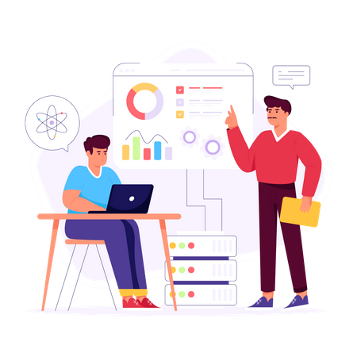
What is Data Science?
It is a multidisciplinary field that employs methodologies and processes to extract conclusions and generate knowledge and insights from different types of data.
Describe the present → describe processes, sales, characterize populations or phenomena
Look for patterns and detect anomalies → lwe identify them in monitoring processes. Identify outliers, biases, event diagnosis, behaviors in variables
Make predictions, estimations → for decision-making, carry out impact evaluations
Notes:
Digamos que es hacer que todas las grandes cantidades de información que se generan actualmente sean útiles para ti.
Describir el presente: procesos, ventas, clientes, poblaciones, problemas. En general ver que esta pasando actualmente, poner diferentes lentes, evaluar según diferentes criterios, características, filtrar los análisis, explorar relaciones intuitivas, etc. Esto ayuda a aliviar el tiempo que necesitas para hacer reportes rutinarios
Buscar patrones y detectar anomalías: bueno por supuesto si podemos establecer como se comporta algo, podemos detectar cuando ese comportamiento esta fuera de la norma. Buscar sesgos, etc.
Diagnosticar eventos, comportamientos, estudiando correlaciones mas complejas.
Hacer predicciones, estimaciones

Slide 5
To sum up...
Data science is based on:
Componente analítico
Programación
Storytelling
Source: Edwin Chen, Data Scientist.
01
02
03
Notes:
Digamos que es hacer que todas las grandes cantidades de información que se generan actualmente sean útiles para ti.
Describir el presente: procesos, ventas, clientes, poblaciones, problemas. En general ver que esta pasando actualmente, poner diferentes lentes, evaluar según diferentes criterios, características, filtrar los análisis, explorar relaciones intuitivas, etc. Esto ayuda a aliviar el tiempo que necesitas para hacer reportes rutinarios
Buscar patrones y detectar anomalías: bueno por supuesto si podemos establecer como se comporta algo, podemos detectar cuando ese comportamiento esta fuera de la norma. Buscar sesgos, etc.
Diagnosticar eventos, comportamientos, estudiando correlaciones mas complejas.
Hacer predicciones, estimaciones

Slide 6
To sum up...
Data science is based on:
Analytical component
Programación
Storytelling
Source: Edwin Chen, Data Scientist.
01
02
03
Notes:
Digamos que es hacer que todas las grandes cantidades de información que se generan actualmente sean útiles para ti.
Describir el presente: procesos, ventas, clientes, poblaciones, problemas. En general ver que esta pasando actualmente, poner diferentes lentes, evaluar según diferentes criterios, características, filtrar los análisis, explorar relaciones intuitivas, etc. Esto ayuda a aliviar el tiempo que necesitas para hacer reportes rutinarios
Buscar patrones y detectar anomalías: bueno por supuesto si podemos establecer como se comporta algo, podemos detectar cuando ese comportamiento esta fuera de la norma. Buscar sesgos, etc.
Diagnosticar eventos, comportamientos, estudiando correlaciones mas complejas.
Hacer predicciones, estimaciones

Slide 7
To sum up...
Data science is based on:
Thoroughness required to understand and interpret the data
Programación
Storytelling
Source: Edwin Chen, Data Scientist.
01
02
03
Notes:
Digamos que es hacer que todas las grandes cantidades de información que se generan actualmente sean útiles para ti.
Describir el presente: procesos, ventas, clientes, poblaciones, problemas. En general ver que esta pasando actualmente, poner diferentes lentes, evaluar según diferentes criterios, características, filtrar los análisis, explorar relaciones intuitivas, etc. Esto ayuda a aliviar el tiempo que necesitas para hacer reportes rutinarios
Buscar patrones y detectar anomalías: bueno por supuesto si podemos establecer como se comporta algo, podemos detectar cuando ese comportamiento esta fuera de la norma. Buscar sesgos, etc.
Diagnosticar eventos, comportamientos, estudiando correlaciones mas complejas.
Hacer predicciones, estimaciones

Slide 8
To sum up...
Data science is based on:
Analytical component
Programming
Storytelling
Source: Edwin Chen, Data Scientist.
01
02
03
Notes:
Digamos que es hacer que todas las grandes cantidades de información que se generan actualmente sean útiles para ti.
Describir el presente: procesos, ventas, clientes, poblaciones, problemas. En general ver que esta pasando actualmente, poner diferentes lentes, evaluar según diferentes criterios, características, filtrar los análisis, explorar relaciones intuitivas, etc. Esto ayuda a aliviar el tiempo que necesitas para hacer reportes rutinarios
Buscar patrones y detectar anomalías: bueno por supuesto si podemos establecer como se comporta algo, podemos detectar cuando ese comportamiento esta fuera de la norma. Buscar sesgos, etc.
Diagnosticar eventos, comportamientos, estudiando correlaciones mas complejas.
Hacer predicciones, estimaciones

Slide 9
To sum up...
Data science is based on:
To process the data and take actions based on our insights
Analytical component
Storytelling
Source: Edwin Chen, Data Scientist.
01
02
03
Notes:
Digamos que es hacer que todas las grandes cantidades de información que se generan actualmente sean útiles para ti.
Describir el presente: procesos, ventas, clientes, poblaciones, problemas. En general ver que esta pasando actualmente, poner diferentes lentes, evaluar según diferentes criterios, características, filtrar los análisis, explorar relaciones intuitivas, etc. Esto ayuda a aliviar el tiempo que necesitas para hacer reportes rutinarios
Buscar patrones y detectar anomalías: bueno por supuesto si podemos establecer como se comporta algo, podemos detectar cuando ese comportamiento esta fuera de la norma. Buscar sesgos, etc.
Diagnosticar eventos, comportamientos, estudiando correlaciones mas complejas.
Hacer predicciones, estimaciones

Slide 10
To sum up...
Data science is based on:
Analytical component
Programming
Storytelling
Source: Edwin Chen, Data Scientist.
01
02
03
Notes:
Digamos que es hacer que todas las grandes cantidades de información que se generan actualmente sean útiles para ti.
Describir el presente: procesos, ventas, clientes, poblaciones, problemas. En general ver que esta pasando actualmente, poner diferentes lentes, evaluar según diferentes criterios, características, filtrar los análisis, explorar relaciones intuitivas, etc. Esto ayuda a aliviar el tiempo que necesitas para hacer reportes rutinarios
Buscar patrones y detectar anomalías: bueno por supuesto si podemos establecer como se comporta algo, podemos detectar cuando ese comportamiento esta fuera de la norma. Buscar sesgos, etc.
Diagnosticar eventos, comportamientos, estudiando correlaciones mas complejas.
Hacer predicciones, estimaciones

Slide 11
To sum up...
Data science is based on:
To intuitively communicate to others what the data tells us
Analytical component
Programming
Source: Edwin Chen, Data Scientist.
01
02
03
Notes:
Digamos que es hacer que todas las grandes cantidades de información que se generan actualmente sean útiles para ti.
Describir el presente: procesos, ventas, clientes, poblaciones, problemas. En general ver que esta pasando actualmente, poner diferentes lentes, evaluar según diferentes criterios, características, filtrar los análisis, explorar relaciones intuitivas, etc. Esto ayuda a aliviar el tiempo que necesitas para hacer reportes rutinarios
Buscar patrones y detectar anomalías: bueno por supuesto si podemos establecer como se comporta algo, podemos detectar cuando ese comportamiento esta fuera de la norma. Buscar sesgos, etc.
Diagnosticar eventos, comportamientos, estudiando correlaciones mas complejas.
Hacer predicciones, estimaciones

Slide 12
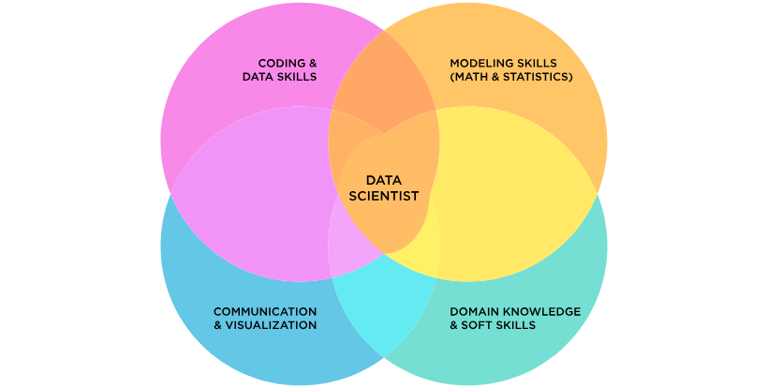
Data Scientist
“Data Scientist (n.): Person who is better at statistics than any software engineer and better at software engineering than any statistician.” ―Josh Wills, Director of Data Engineering at Slack
“As data scientists, our job is to extract signal from noise.” ―Daniel Tunkelang, Consultant/Advisor
Notes:
Campo que esta muy de moda, porque todo lo que hacemos con dispositivos digitales genera datos y hay alguien que esta usando esos datos. Detrás de todo eso hay algún data scientist que esta utilizando toda la información que nosotros generamos en nuestro día a día para diferentes propósitos. Como toda herramienta es un arma de doble filo, casos como el de Cambridge analítica, etc., por un lado. Pero por otro lado están estudios de socioeconómicos, políticas publicas dirigidas y eficientes, ONGs con mayores capacidades, facilitar tramites, interacciones, etc.

Slide 13

Practical Applications of Data Science
Real-world examples in work fields

Slide 14

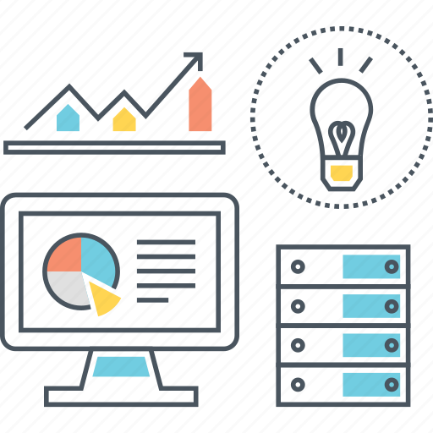
Macroeconomic Analysis
Economic and social research
Analyze international trade data
National accounts from multiple countries
Indicators with high levels of disaggregation
UNComTrade API foreign trade data
Estimation of development gaps
Estimation of tourism flows based on people mobility data
Management of household surveys, population censuses → ANOVA PNH, EUT, Discrimination
Victim monitoring, data collection by NGOs
Satellite image analysis

Slide 15
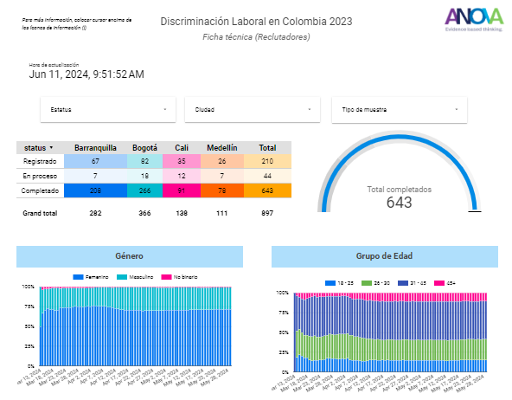
Monitoring collection projects using dashboards in Google Looker Studio
Allows close monitoring of collection progress, with the aim of detecting patterns or anomalies to assess cases and apply required corrections

Slide 16
Financial Markets
Business Intelligence (BI) and Advertising
Market analysis
Fraud detection
Algorithmic trading
Portfolio management and risk assessment
Define and optimize trading strategies
Automate reports
Unite customer databases
Analyze sales, processes
Define advertising strategies, focus efforts
Personalize services
Notes:
Supongase que yo tengo una estrategia de compra definida: yo compro la acción X cuando baja de su promedio móvil de 200, y la vendo cuando pasa por X% su promedio móvil de tantos días. Se hace el back testing que es probar usando los datos históricos que tal le hubiese ido a esa estrategia en los últimos 5 o 10 anos.

Slide 17


Health
Communications and Marketing
Machine learning algorithms to analyze genomic data and discover new biomarkers for diseases
Prediction of disease outbreaks
Optimization of resource management
Early disease detection models
Sentiment analysis in social networks → ANOVA
Customer segmentation or target identification
Image and video analytics
Predictive analysis of market trends → Competitive advantage
Personalization algorithms: product recommendations for each customer.
Notes:
Supongase que yo tengo una estrategia de compra definida: yo compro la acción X cuando baja de su promedio móvil de 200, y la vendo cuando pasa por X% su promedio móvil de tantos días. Se hace el back testing que es probar usando los datos históricos que tal le hubiese ido a esa estrategia en los últimos 5 o 10 anos.

Slide 18
The future belongs to data…
Mastering tools and techniques for data processing and analysis opens doors to a lot of professional opportunities in multiple fields.

Slide 19
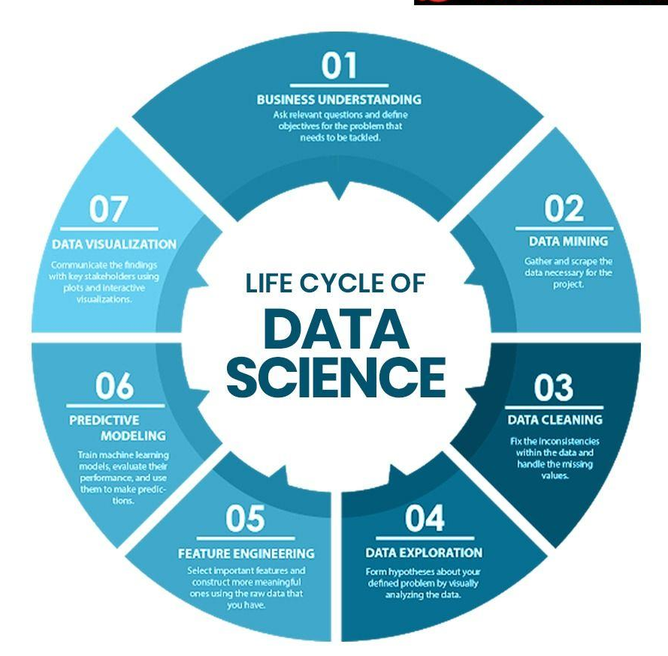
El Ciclo de los Datos
Understand the problem
Identify relevant research question
Data collection, cleaning, processing
Exploration, evaluation, visualization
Experimentation, analysis, predictions
Data visualization and communication
Collect data
Analytical tools
Clean data
Transform data
Explore data

Slide 20

Syllabus structure

Slide 21
Program Content - Units
01
02
03
04
05
R as a programming language. RStudio structure and interface and basic programming concepts
Introduction to R
Research questions
Learn to define good research questions to develop projects
Data management with R
Manipulation and summary of databases
Introduction to data visualization with ggplot
Data visualization
Analysis tools
Regression analysis

Slide 22
Evaluation Plan
Class program focused on the development of a data analysis project based on a specific research question.
Throughout the semester, we will be developing the project with weekly deliverables.
Evaluation Item | Number of deliveries | Weight
Assignments / Continuous Evaluation (group) | 10 | 60%
Final project (group) Report Presentation | 2 | 40%

Slide 23
Rules and Class Dynamics
Attendance list
7:15am start time + Break
Learning space
Interactive and practical classes with case studies

Slide 24
Main literature
Extra resources (Twitter/X)
Introduction to Data Science
Rafael Irizarry
https://leanpub.com/datasciencebook
R DS Community @R4DScommunity
Hadley Wickham @hadleywickham
Matt Dancho @mdancho84
Giuseppe Cavaliere @CavaliereGiu
Rosana Ferrero @RosanaFerrero

Slide 25
Skills
What can you expect from the course?
Introduction to the world of data science
Preparation and formulation of research questions
Data science type A (Data Processing and Analysis)
Development of data analysis projects based on a research question
What NOT to expect from the subject?
Computer science, data structures, algorithms
Web services, interactive graphics*
In-depth study of statistical concepts or causal inference

Slide 26
What expectations do you have for the course?

Slide 27
Task for next week:
Download R and RStudio from your personal computer or laptop
Read this article on how to install R + an introduction to basic functionalities

